Slide 1
iEDA水滴计划答辩 ——2023-08期
iEDA课题组
伍振东

Slide 2
01
个人简介
02
C++实习总结
03
EDA实习总结
04
感兴趣的内容

Slide 3
C++实习总结
01
C++Primer掌握情况
02
Modern C++掌握情况
03
A-Star算法实验
04
其他

Slide 4
C++ Primer掌握情况
熟悉C++基本语法和相关概念
熟悉变量、函数、指针、引用、数组、容器、模板等等
熟悉内存模型、作用域、名称空间、变量生命周期等
熟悉C++三大特性
熟悉对象的封装用法，public、private、protected关键字作用
熟悉继承的用法，公有继承，私有继承，保护继承，解决菱形继承的二义性等
熟悉多态的基本特性，函数重载，运算符重载，虚函数，抽象类等
熟悉C++高阶用法
友元函数、const常量、static静态变量、内联函数、stl容器使用等等

Slide 5
Modern C++掌握情况
智能指针的使用-用于解决内存泄漏问题
三类智能指针：shared_ptr、unique_ptr、weak_ptr
右值引用和移动语义
使用move，farword实现强制转化为右值
使用&&对右值进行引用减少内存资源消耗
其他用法
Auto自动类型推导，使用auto类型推导代替for循环，decltype推导
Constexpr修饰常量
Nullptr指代空指针
列表初始化
Lambda表达式、noexcept声明、delete声明等

Slide 6
A-Star 算法实验
01
前端及用例描述
02
算法思想
03
数据结构设计
04
输入描述和结果测试
05
实验总结

Slide 7
前端及用例描述
前端用到的实验环境主要是QT，用的工具比较简单
使用图形学的一些知识
主要是直线绘制，矩形绘制
使用QT中的Qpaint工具
1、继承Qwidget，重写绘图时间和鼠标事件
2、绘图事件绘制前端界面，使用pen，brush工具
3、鼠标事件使用不同的状态控制不同事件的响应情况

Slide 8
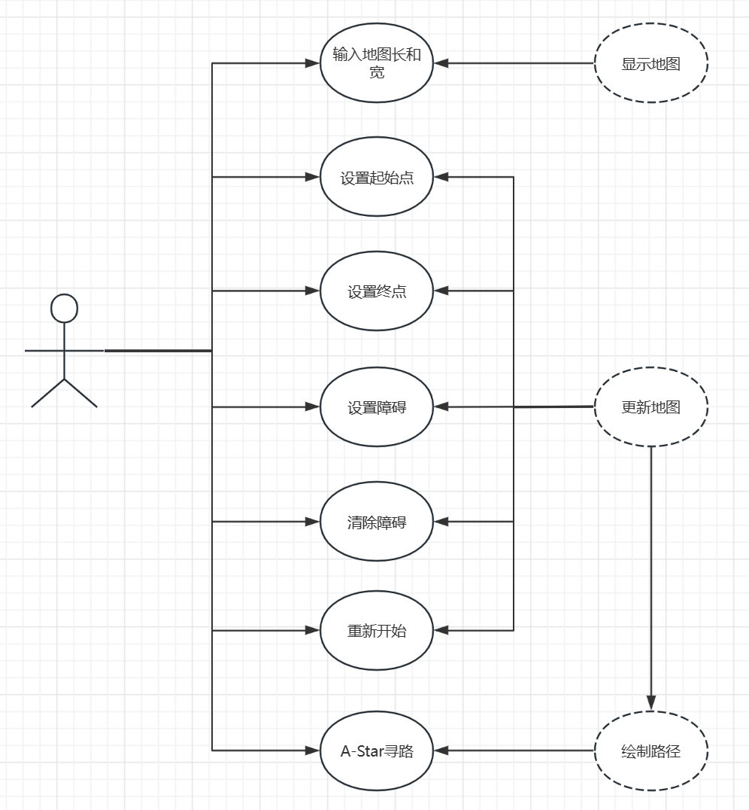
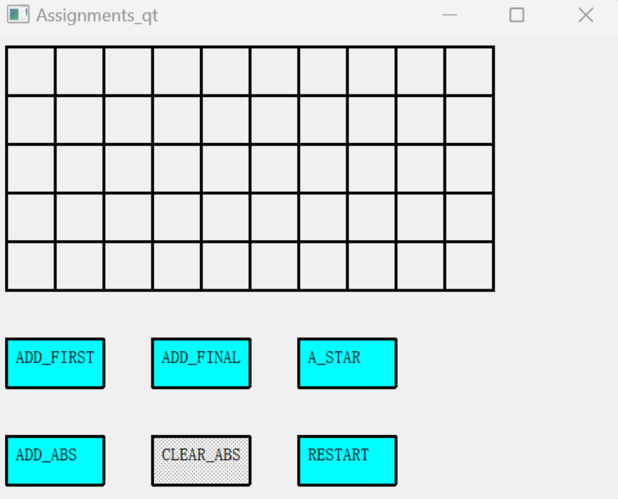
前端及用例描述

Slide 9
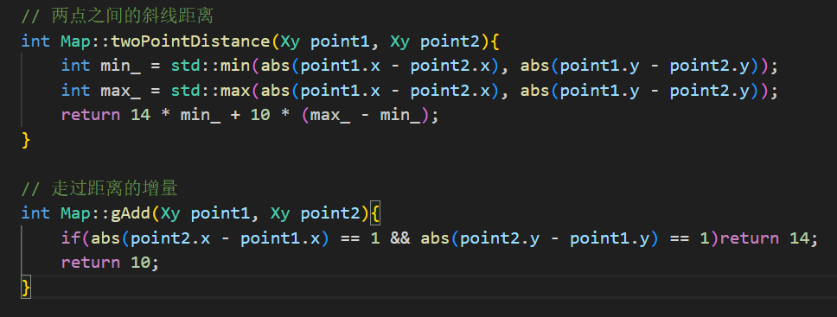
算法思想
核心算法用到的是A-Star算法，这是一个启发式算法，属于贪心算法和bfs的结合，使用的贪心选择策略为当前预计的最小代价，通过代价函数来确定其下一步应该走的路径，每一次都记录上一次路过的结点，最终到达终点以后即可获得走过的路径。
核心公式：f = g + h
g：当前走过的距离
h：距离终点的距离（斜线距离）

Slide 10
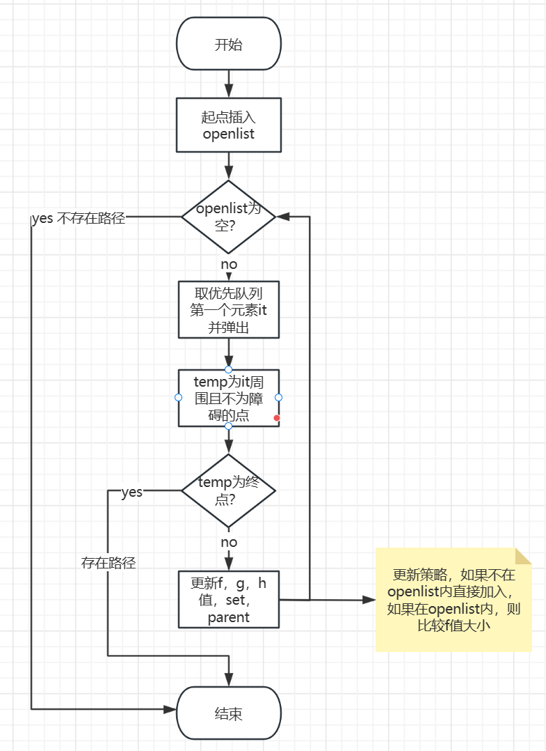
算法思想
算法描述
算法描述
1、建一个优先队列，优先队列按照代价从低到高进行排序。
2、计算起始点的代价，将起始点push到优先队列中。
3、不断从优先队列中取出top的元素，并将其周围的点push到优先队列中，周围的点满足的条件，不是障碍，且不在当前的openlist中，若在其中则比较代价大小，代价小则更新。并将父节点的记录保存下来。
4、如果已经到了终点，则按照父节点寻找路径。
5、若优先队列为空以后，则说明起点到终点没有路径。

Slide 11
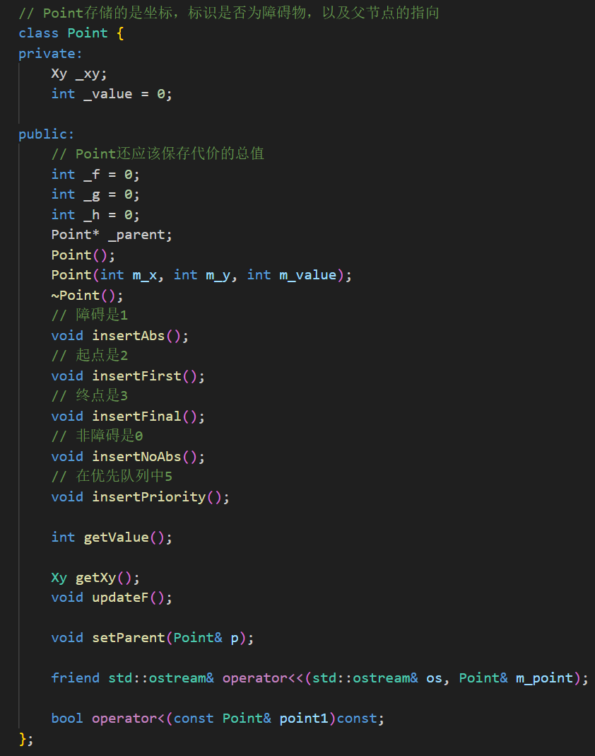
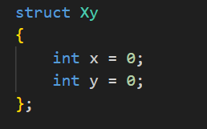
数据结构设计
将点的坐标抽象成一个结构体
将地图上的某一个点抽象成Point类

Slide 12
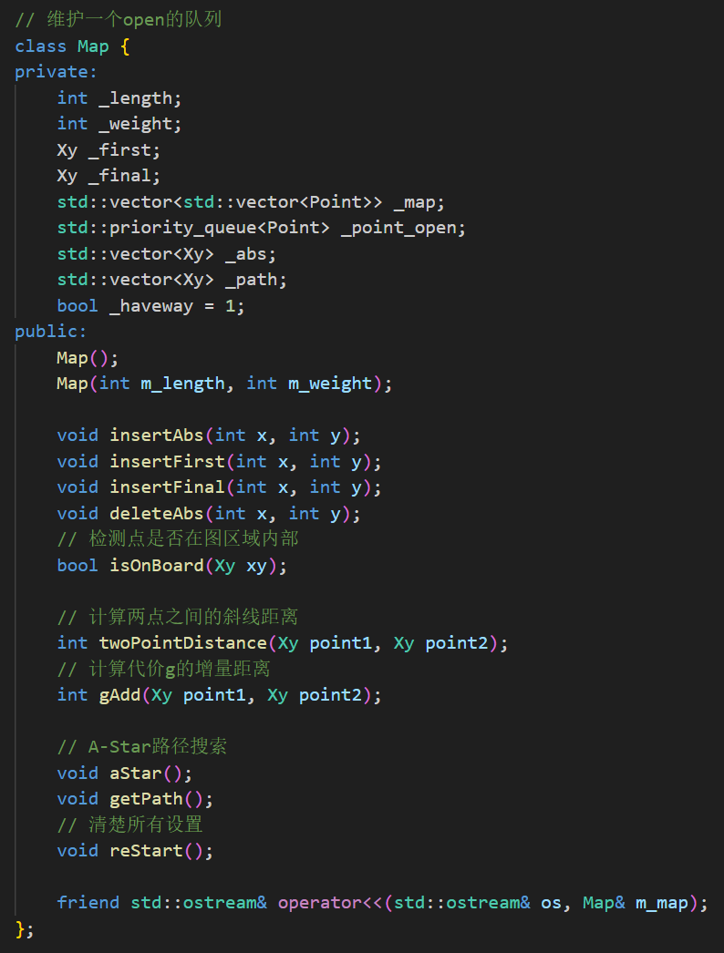
数据结构设计
将地图抽象程一个Map类
使用优先队列保存openlist

Slide 13
输入和结果测试
输入描述
地图的长和宽
输入起始点
输入终点
输入障碍
清除障碍
寻路
重新开始

Slide 14
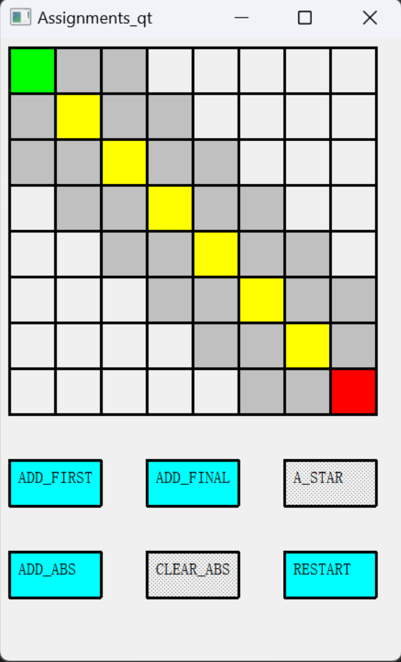
测试一、无障碍情况
绿色的网格代表设置的起点
红色的网格代表设置的终点
黑色的网格代表设置的障碍
白色的网格代表可以通路
灰色的网格代表寻路算法经过的搜索空间

Slide 15
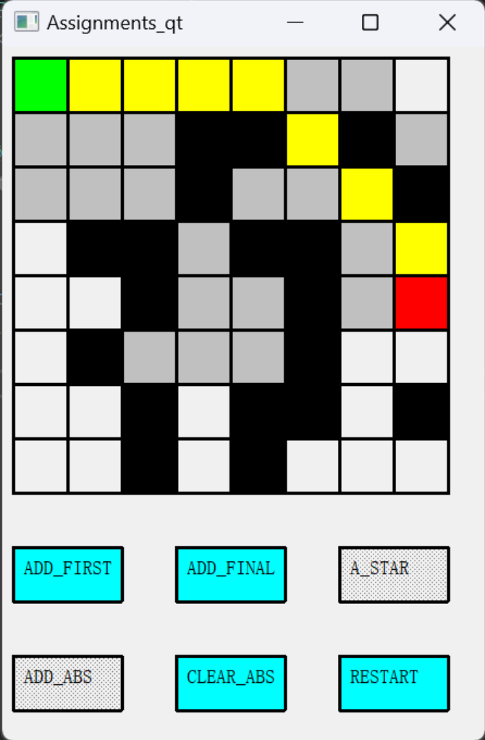
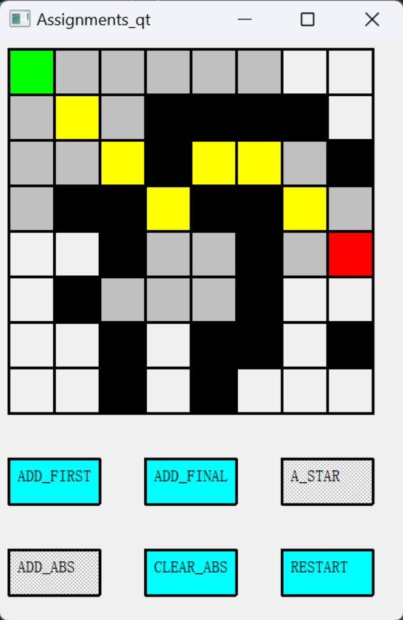
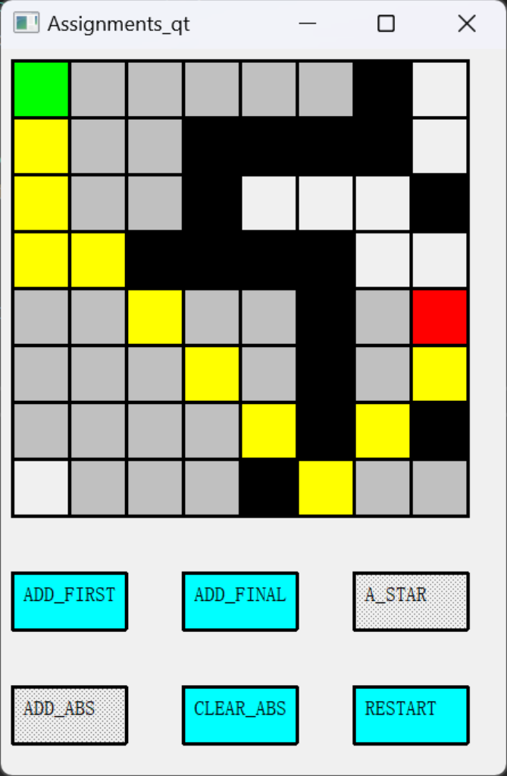
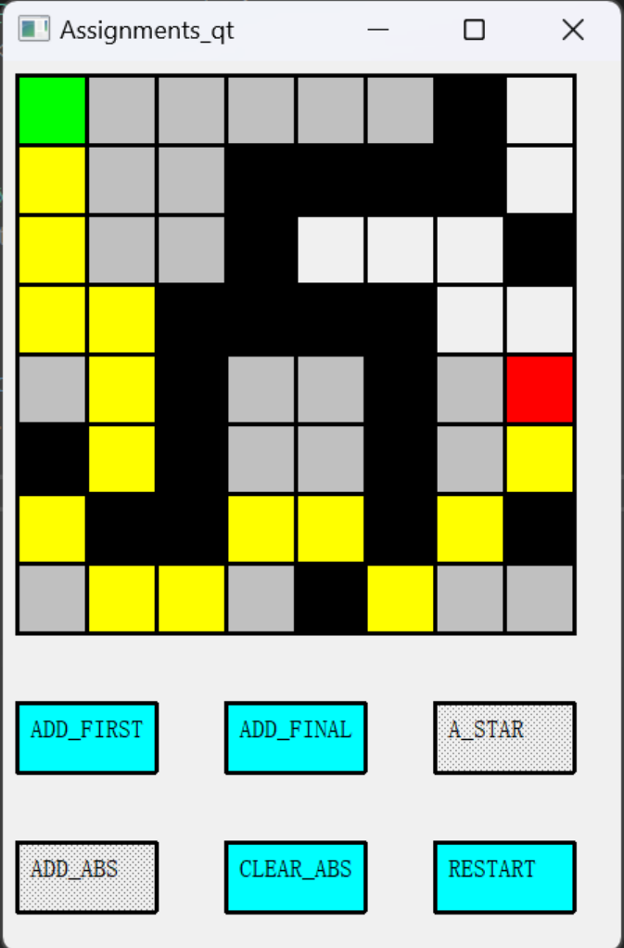
测试二、随机障碍情况
绿色的网格代表设置的起点
红色的网格代表设置的终点
黑色的网格代表设置的障碍
白色的网格代表可以通路
灰色的网格代表寻路算法经过的搜索空间

Slide 16
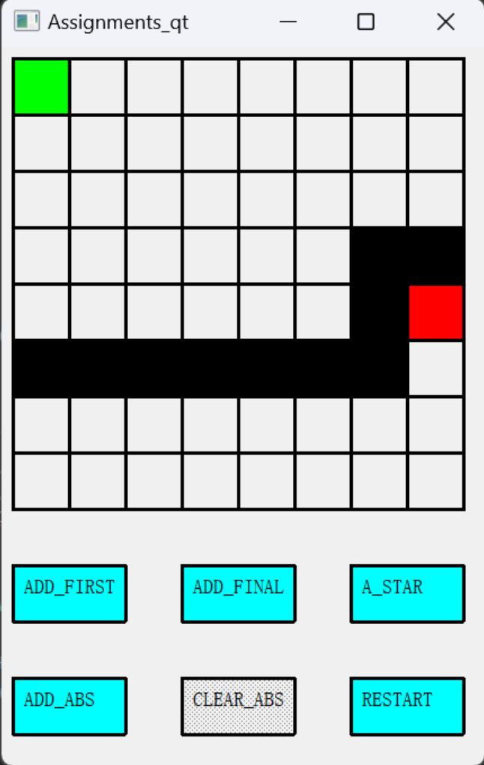
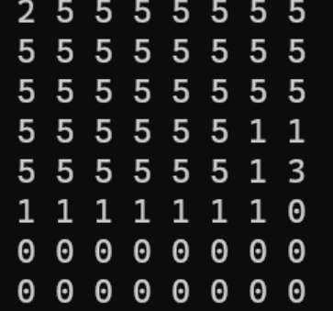
测试三、无通路情况
绿色的网格代表设置的起点
红色的网格代表设置的终点
黑色的网格代表设置的障碍
白色的网格代表可以通路
灰色的网格代表寻路算法经过的搜索空间

Slide 17
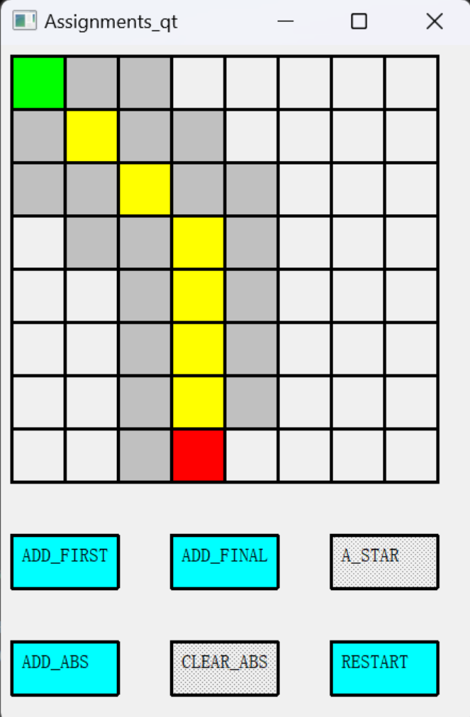
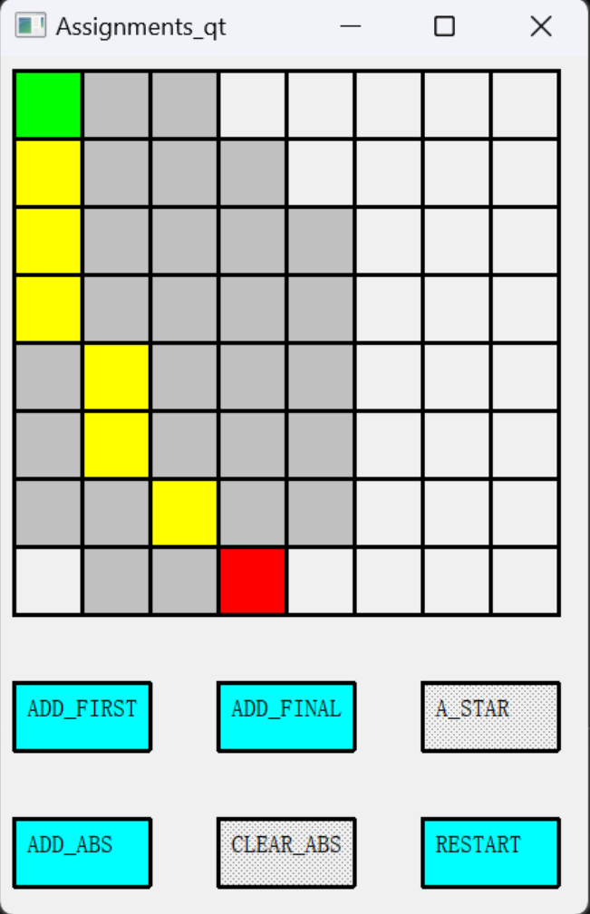
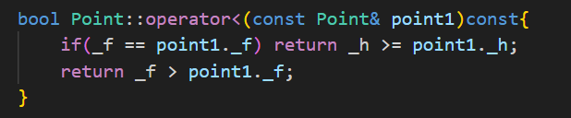
实验总结-遇到的问题
优先队列中比较函数的使用
使用代价f值作为比较函数中的参数
使用f&&h作为比较函数的参数

Slide 18
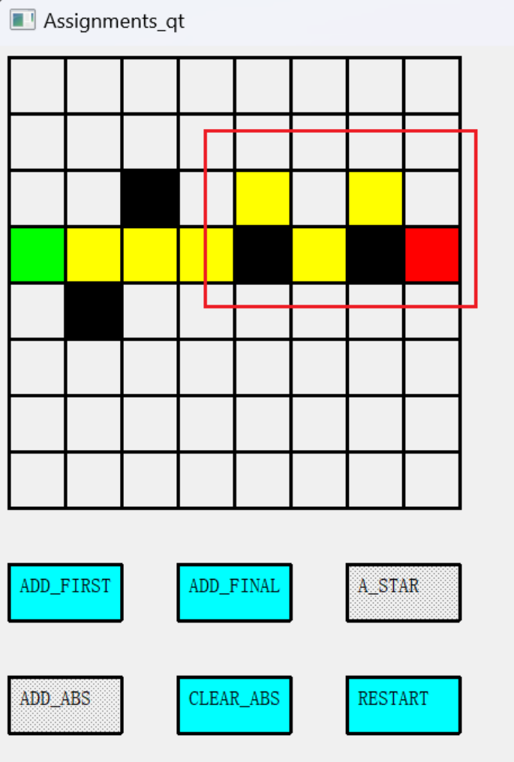
实验总结-遇到的问题
关于插入优先队列以后是否需要更新f值的问题

Slide 19
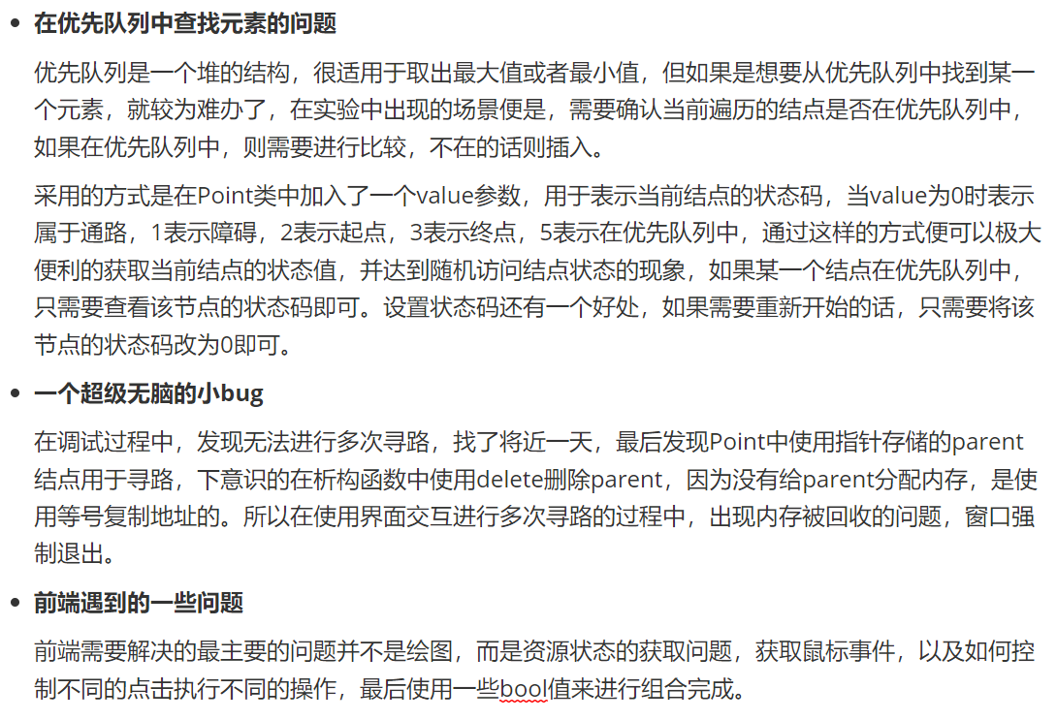
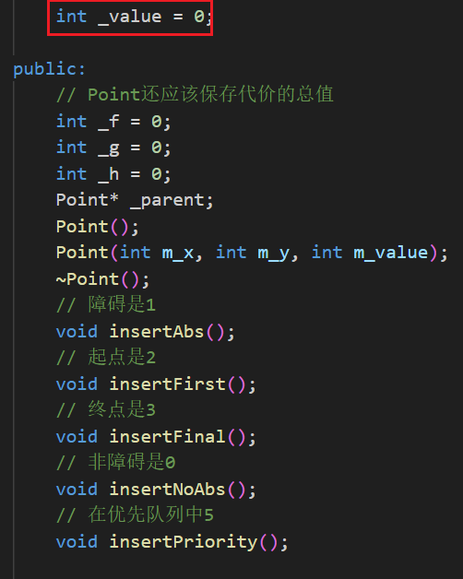
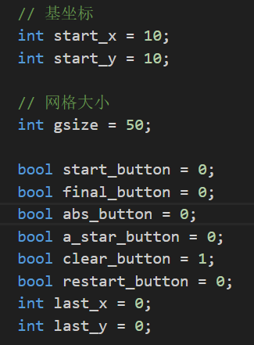
实验总结-遇到的问题

Slide 20
总结
1、如果不去解决问题，就永远也不会发现问题
当完成核心代码以后，便可以实现实验想要达到的预期功能，但是因为想要在功能上做一些拓展，实现一些优化，于是便产生了各种各样的问题，所以在解决问题的过程，也是发现新问题的过程，但往往这一些新问题才能够具有更大的收获。
2、薄弱之处
cmake语法使用不是很熟练
对一些模板深度也不是很能够达到
包括自己debug的方式也是效率很低
3、交流的重要性
从周围学到很多东西

Slide 21
感谢聆听
Thanks for your attention
OSCC
iEDA课题组

